Slide 1
Zustandsautomaten / Endlicher Automat
Erik Neulinger

Slide 2
Inhalt
Allgemein
Zustand
Zustandsübergang
Initial Zustand
Historie
Aktion
Darstellung
Klassifizierung - Akzeptoren
Die Logik des EA
Optimierung
Implementierung - Software
Darstellung endlicher Automaten
Turingmaschine
Beispiel
Quellen

Slide 3

Allgemein
Modell eines Verhaltens
bestehend aus Zuständen, Zustandsübergängen und Aktionen
Endlicher Automat (EA) ist ein Spezialfall
Notes:
Ist ein Modell eines Verhaltens, bestehend aus Zuständen, Zustandsübergängen und Aktionen. Ein Endlicher Automat (EA) ist ein Spezialfall aus der Menge der Automaten.

Slide 4
Zustand
beinhaltet Informationen über die Vergangenheit
reflektiert die Änderungen der Eingabe seitdem Systemstart
Notes:
Ein Zustand kann Informationen über die Vergangenheit beinhalten, da das System ihn ja auf dessen bisherigem Weg erreicht hat. D.h., er reflektiert die Änderungen der Eingabe seit dem Systemstart bis jetzt.

Slide 5
Zustandsübergang
Übergang von aktuellem Zustand in einen neuen/anderen
NUR: wenn die angegebenen logischen Bedingungen/Eingaben vorliegen
die erfüllt sein müssen
Notes:
Ein Zustandsübergang ist ein Übergang aus dem aktuellen Zustand in einen neuen/anderen Zustand. Es kommt dazu, wenn die angegebenen logischen Bedingungen/Eingaben vorliegen, die erfüllt sein müssen, um den Übergang zu ermöglichen.

Slide 6

Initial Zustand
gibt an, wo der Zustandsautomat nach einem Reset oder nach dem Einschalten beginnt
zeigt mithilfe einer Transition immer auf den initialen Zustand
Notes:
Der Initial Zustand oder auch Startzustand gibt an, wo der Zustandsautomat nach einem Reset oder nach dem Einschalten beginnt. Er zeigt mithilfe einer Transition immer auf den initialen Zustand.

Slide 7

Historie
dadurch können Zustände gespeichert werden
Gerät neu gestartet, wird der Zustand der letzten Ausführung gemerkt und wieder aufgerufen
Notes:
Mithilfe der Historisierung können Zustände gespeichert werden. Wird ein Gerät z.B. neu gestartet, wird der Zustand der letzten Ausführung gemerkt und wieder aufgerufen.

Slide 8
Aktion
ist die Ausgabe des Endlichen Automaten:
Eingangsaktion: wird bei Eintritt in einen Zustand ausgeführt
Ausgansaktion: wird bei Verlass eines Zustands generiert
Eingabeaktion: wird abhängig von aktuellem Zustand und Eingabe generiert
Zustand kann also mehrere Aktionen beinhalten
Übergangsaktion: wird abhängig /während eines Zustandsübergangs ausgeführt
Notes:
Eine Aktion ist die Ausgabe des Endlichen Automaten, die in einer bestimmten Situation erfolgt:
Eingangsaktion: wird bei Eintritt in einen Zustand ausgeführt
Ausgansaktion: wird bei Verlass eines Zustands generiert
Eingabeaktion: wird abhängig von aktuellem Zustand und Eingabe generiert, Zustand kann also mehrere Aktionen beinhalten (werden abhängig davon ausgeführt)
Übergangsaktion: wird abhängig /während eines Zustandsübergangs ausgeführt

Slide 9
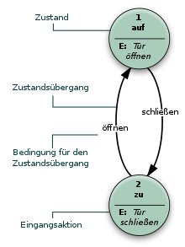
Darstellung
kann als Zustandsübergangsdiagramm dargestellt werden
Notes:
Ein EA kann als Zustandsübergangsdiagramm dargestellt werden.

Slide 10
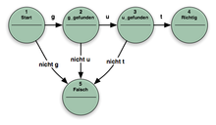
Klassifizierung - Akzeptoren
akzeptieren & erkennen die Eingabe & signalisieren durch ihren Zustand das Ergebnis nach außen
normalerweise werden Buchstaben als Eingabe benutzt
werden vorwiegend in der Wort- und Spracherkennung eingesetzt
Abb. zeigt einen EA, der das Wort „gut“ akzeptiert
Notes:
akzeptieren & erkennen die Eingabe und signalisieren durch ihren Zustand das Ergebnis nach außen. In der Regel werden Symbole (Buchstaben) als Eingabe benutzt. Die Abbildung zeigt einen EA, der das Wort „gut“ akzeptiert. Akzeptoren werden vorwiegend in der Wort- und Spracherkennung eingesetzt.

Slide 11
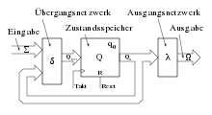
Die Logik des EA
nächste Zustand und die Ausgabe des EA ist eine Funktion der Eingabe und des aktuellen Zustandes
Notes:
Der nächste Zustand und die Ausgabe des EA ist eine Funktion der Eingabe und des aktuellen Zustandes. Die Abbildung zeigt den Ablauf der Logik.

Slide 12
Optimierung
wird optimiert: indem die Zustandsmaschine mit der geringsten Anzahl von Zuständen gefunden wird, die die gleiche Funktion erfüllt
Problem kann mit Hilfe von Färbungsalgorithmen gelöst werden
Notes:
Ein EA wird optimiert, indem die Zustandsmaschine mit der geringsten Anzahl von Zuständen gefunden wird, die die gleiche Funktion erfüllt. Dieses Problem kann zum Beispiel mit Hilfe von Färbungsalgorithmen gelöst werden.
Färbungsalgorithmen: In der Graphentheorie beschäftigt man sich meist nur mit sogenannten „zulässigen“ oder „gültigen“ Färbungen, und versucht Algorithmen zu entwickeln, die für einen vorgegebenen Graphen eine gültige Färbung mit möglichst wenigen Farben finden.

Slide 13
Implementierung - Software
werden meist folgende Konzepte verwendet:
Ereignisgesteuerter endlicher Automat
Virtueller endlicher Automat
Notes:
In der Softwareentwicklung werden meist folgende Konzepte verwendet, um Applikationen mit Hilfe von Zustandsmaschinen zu modellieren bzw. implementieren:
Ereignisgesteuerter endlicher Automat
Virtueller endlicher Automat

Slide 14
Darstellung endlicher Automaten
Die Regeln für das Zeichnen eines Zustandsübergangsdiagramms:
Kreise stellen Zustände dar → darin steht der Name des Zustandes
Pfeile zwischen Zuständen stellen die Transitionen dar → darauf steht, welche Bedingungen den Übergang ermöglichen
Notes:
Die allgemeinen Regeln für das Zeichnen eines Zustandsübergangsdiagramms sind wie folgt:
Kreise stellen Zustände dar. Im Kreis steht der Name des Zustands.
Pfeile zwischen Zuständen stellen die Transitionen dar. Auf jedem Pfeil steht, welche Bedingungen den Übergang ermöglichen.
Transitionen: Als „Übergänge“ oder „Transitionen“ werden Ereignisse bezeichnet, die für die Betroffenen bedeutsame Veränderungen mit sich bringen

Slide 15
Turingmaschine
ist ein mathematisches Modell der theoretischen Informatik
definiert eine abstrakte Maschine
werden nach festgelegten Regeln Manipulationen von Zeichen vorgenommen
Einführung 1936/37 von Alan Turing (britischer Mathematiker)
Notes:
Es ist ein mathematisches Modell der theoretischen Informatik, dass eine abstrakte Maschine definiert. Dabei werden nach festgelegten Regeln Manipulationen von Zeichen vorgenommen. Sie wurde 1936/37 von Alan Turing einem britischen Mathematiker eingeführt.

Slide 16
Turingmaschine
repräsentiert einen Algorithmus bzw. ein Programm
Berechnung besteht aus schrittweisen Manipulationen von Symbolen / Zeichen
beschreibt eine Funktion, welche Zeichenketten, die anfangs auf dem Band stehen, auf Zeichenketten, die nach „Bearbeitung“ durch die Maschine auf dem Band stehen, abbildet
Notes:
Sie repräsentiert einen Algorithmus bzw. ein Programm. Eine Berechnung besteht dabei aus schrittweisen Manipulationen von Symbolen bzw. Zeichen, die nach bestimmten Regeln auf ein Speicherband geschrieben und auch von dort gelesen werden. Damit beschreibt eine Turingmaschine eine Funktion, welche Zeichenketten, die anfangs auf dem Band stehen, auf Zeichenketten, die nach „Bearbeitung“ durch die Maschine auf dem Band stehen, abbildet.

Slide 17
Beispiel

Slide 18
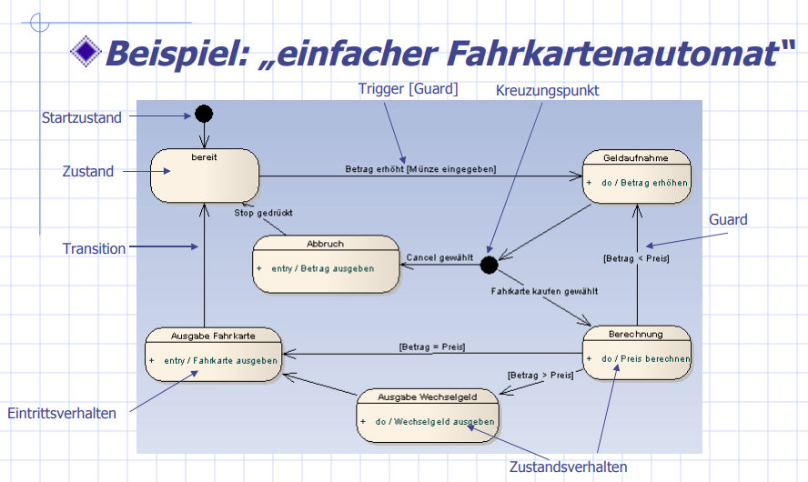

Slide 19
Quellen
https://de.wikipedia.org/wiki/Endlicher_Automat
https://de.wikipedia.org/wiki/Turingmaschine
https://medtech-ingenieur.de/zustandsautomaten-modellieren-ein-blick-in-die-uml-und-sysml/
https://de.wikipedia.org/wiki/F%C3%A4rbung_(Graphentheorie)

Slide 20
Danke für Eure Aufmerksamkeit
Noch Fragen?

